Slide 1
EIGRP와 OSPF 설계
201395014 김태원

Slide 2
목차
Topology
RIP
EIGRP
OSPF

Slide 3
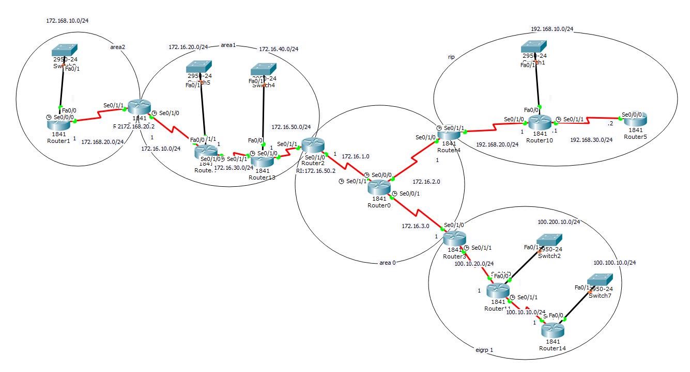
Topology

Slide 4
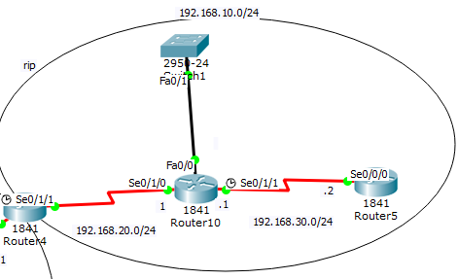

RIP
R4
RIP이나 EIGRP 경로를 광고할때,디폴트 값인,
auto-summary(자동축약)으로 광고를 하게되는데,
no auto-summary를 사용하여 자동축약해지를 하여 주소를
정확하게 전송 시킬수 있게 설정하였음

Slide 5
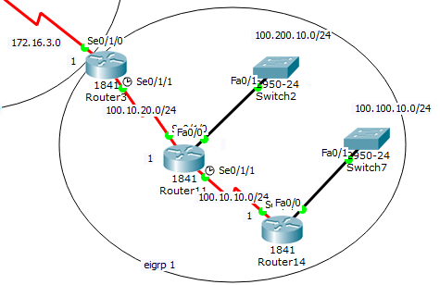

EIGRP 1
R3
Wild card mask
☞R 11, R14 라우터도 마찬가지로 각 라우터에
연결된 DCE케이블의 주소 값으로 위와 같이
EIGRP1 망 안에 넣어 설정해준다.

Slide 6
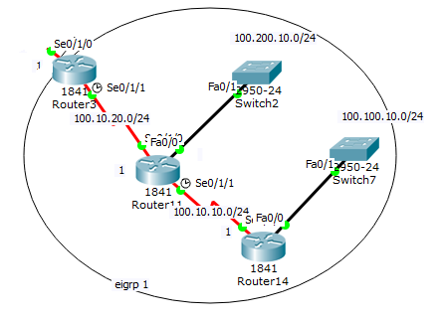
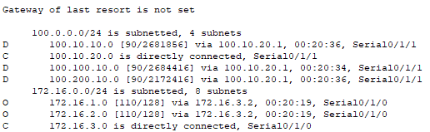
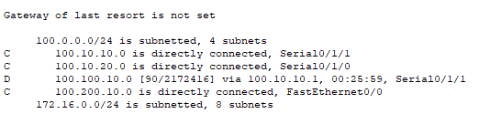
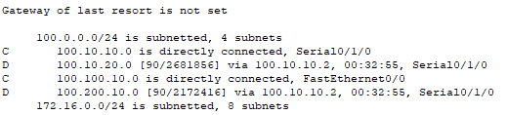
EIGRP 연결 결과
R3-OSPF와 연결되는 라우터
R 11
R 14

Slide 7
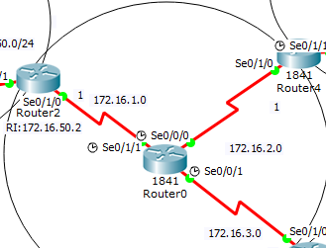

Area 0 (BackBone)
R0
☞라우터에 연결된 DCE 케이블의 주소 값으로 ospf 1 망 안에 각 area 번호에 맞게 넣어준다 R2,R4,R3 망에도 마찬가지로 설정해준다

Slide 8
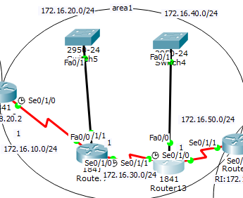
Area 1
R13
☞ 라우터에 연결된 DCE 케이블의 주소 값으로 ospf 1 망 안에 각 area 번호에 맞게 넣어준다

Slide 9
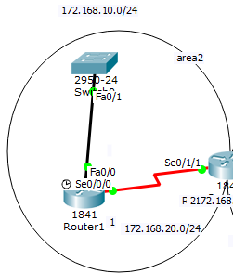

Area 2
R1
☞ 라우터에 연결된 DCE 케이블의 주소 값으로 ospf 1 망 안에 각 area 번호에 맞게 넣어준다

Slide 10
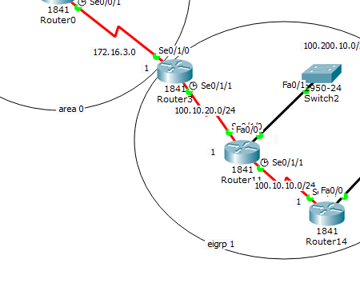

OSPF와 EIGRP의 재분배
OSPF→EIGRP로 재분배
EIGRP→OSPF로 재분배
EIGRP→OSPF로 재분배시,metric 뒤에 default 값을 넣어준다.
값은 차례대로 bandwidth, delay, reliabillity , load,
MTU Maximun size 이다.

Slide 11
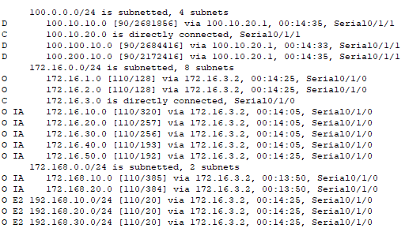
연결결과

Slide 12

OSPF와 RIP의 재분배
OSPF→RIP로 재분배
RIP→OSPF로 재분배
Metric 뒤에 3은 rip의 홉수를 의미함.

Slide 13
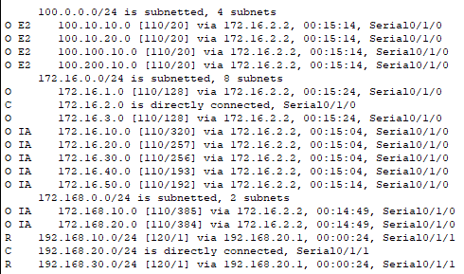
연결결과

Slide 14
End 감사합니다.

